Slide 1
Compromissos, programas e políticas:
Educação em tempo integral,
Toda Matemática,
Escola das Adolescências
Tereza Farias
Diretora de Políticas e Diretrizes da Educação Integral Básica – DPDI/SEB/MEC
Doutora em Ensino de Ciências e Matemática - UFS

Slide 2



Diretrizes Operacionais Nacionais para a Educação Integral em Tempo Integral na Educação Básica
RESOLUÇÃO CNE/CEB Nº 7, DE 1º DE AGOSTO DE 2025
Coordenação-Geral de Educação Integral e Tempo Integral
COGEITI/DPDI/SEB/MEC
Março de 2026
Principais Avanços e próximos passos
Programa Escola em Tempo Integral

Slide 3

PRINCIPAIS AVANÇOS PROGRAMA ESCOLA EM TEMPO INTEGRAL
Número de matrículas Declaradas entre 2023 e 2025: 1.845.555​
25,8% de estudantes em Tempo Integral (Censo Escolar 2025)
4 bilhões transferidos às Secretarias de Educação entre 2023 e 2024 ​
81% dos recursos executados (760 milhões em conta)
+ R$ 3 bilhões no âmbito do Fundeb em 2025;
28 mil vagas ofertadas para Formação Continuada em Educação Integral
Intersetorialidade – ações com MINC, MCTI e Documentos orientadores
Mapeamento de Experiências Inspiradoras

Slide 4

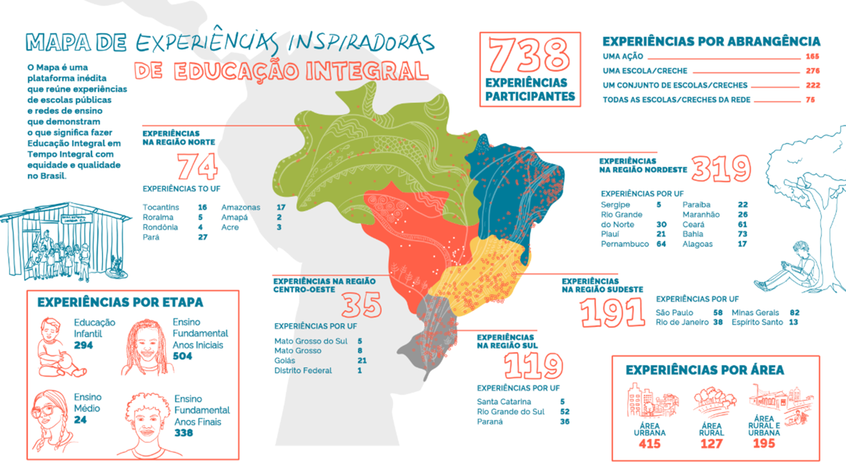
TÍTULO AQUI
texto, texto, texto, texto, texto, texto, texto, texto, texto, texto, texto, texto, texto, texto, texto, texto, texto, texto, texto, texto, texto, texto, texto, texto, texto, texto, texto, texto, texto, texto, texto, texto, texto, texto, texto, texto, texto, texto, texto, texto, texto, texto, texto, texto, texto, texto, texto, texto, texto, texto, texto, texto, texto, texto, texto, texto, texto, texto, texto, texto,

Slide 5
Resolução CNE/CEB 7/2025
Diretrizes da Educação Integral em Tempo Integral
Dimensões estratégicas
I - Acesso e Permanência com Equidade
II - Gestão da Política de Educação Integral em Tempo Integral
Educação Integral em Tempo Integral
III - Articulação Intersetorial e Integração com os territórios e as comunidades
VI - Monitoramento e Avaliação
Desenvolvimento integral dos estudantes
(cognitivo, físico, social, emocional, cultural, ético e ambiental)
V - Valorização e Desenvolvimento Profissional de Educadores
IV - Currículo, Práticas Pedagógicas e Avaliação da Aprendizagem e do Desenvolvimento
Notes:
‹#›

Slide 6
Resolução Nº 23, DE 17 de março de 2026
Estado, Município e o DF deverão aplicar, anualmente, no mínimo 4% dos recursos recebidos à conta do Fundeb, incluídas as complementações VAAF, VAAT e VAAR
Expandir a oferta de matrículas
em tempo integral
Contribuir para o cumprimento das metas do PNE
Expansão com equidade e qualidade:
  garantir acesso e permanência dos estudantes;
  respeitar a diversidade;
  assegurar qualidade educacional;
  considerar as realidades locais (território, logística, perfil socioeconômico).

Slide 7
Assistência Técnica - MEC
  Formação continuada;
  Fomento à troca de experiências entre as redes de ensino com vistas ao aprimoramento da oferta de educação em tempo integral;
  Apoio a diagnóstico, planejamento, gestão, implementação e monitoramento da expansão da Educação Integral em Tempo Integral;
  Produção de materiais orientadores para organização curricular, integração intersetorial e diversificação de tempos e espaços educativos.

Slide 8

Monitoramento das matrículas - MEC
O monitoramento da criação de matrículas em tempo integral será realizado com base no Censo Escolar, publicado pelo Inep, nas metas e prazos estabelecidos no PNE e planos estaduais, distrital e municipais de educação.
As estimativas anuais de criação de matrículas e as respectivas ações planejadas deverão ser registradas em instrumento denominado Plano de Expansão da Educação Integral em Tempo Integral.
O Plano de Expansão da Educação Integral em Tempo Integral balizará o direcionamento do apoio técnico do Ministério da Educação e apoiará o planejamento dos programas suplementares.

Slide 9
Operacionalização das Diretrizes
Dimensão | Diretriz (Resolução nº 23/2026)
Aplicação mínima obrigatória | Destinação de no mínimo 4% dos recursos do Fundeb para criação de matrículas em tempo integral
Base de cálculo | Considera todos os recursos do Fundeb (incluindo VAAF, VAAT e VAAR)
Finalidade | Utilização dos recursos para criação de novas matrículas em tempo integral na educação básica
Periodicidade | Aplicação anual, a partir de 2026
Alinhamento ao PNE | Destinação mantida até o cumprimento das metas de tempo integral previstas no PNE
Responsabilidade | Obrigação aplicável a Estados, Municípios e DF

Slide 10
Próximos passos
Principais ações em andamento - 2026
Apoio para o registro do Plano de Expansão da Educação Integral em Tempo Integral
Edital Experiências Inspiradoras 2026 – Mapeamento, Rede de Trocas, Caderno de Narrativas
Formação continuada para gestores escolares e coordenadores pedagógicos sobre a Resolução CNE/CEB 7/2025
Apoio à prestação de contas por meio do BB Ágil.
Seminário de Avaliação do Desenvolvimento Integral e Material Orientador
Ações formativas – CONAPETI e RENAPETI
Edital de atividades artístico-culturais nas escolas, em parceria com o MINC – Projetos em implementação.
Publicação de estudos sobre artes, cultura e educação.
Novo edital com MCTI e CNPq para fomentar mostras e feiras de ciências nas escolas.
Material orientador sobre infraestrutura e ambiência escolar.
Parâmetros Nacionais de Qualidade e Equidade da Educação Integral em Tempo Integral.

Slide 11





Escuta Nacional de Professores que ensinam Matemática
Síntese de resultados - 25 de setembro
Notes:
9h20 Abertura institucional - MEC, Consed, Undime, Consec, CNE, IMPA
Ministro Camilo Santana, Secretária Kátia Schweikardt, Roberta Barreto, Luiz Miguel, Renan Ferreirinha, Marcelo Viana

Slide 12

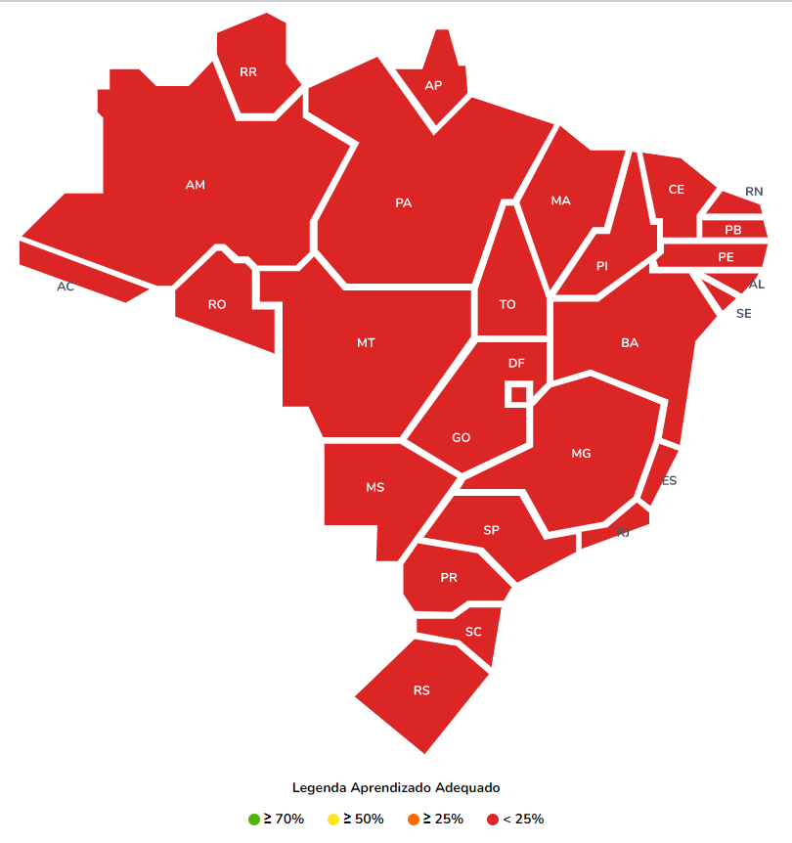
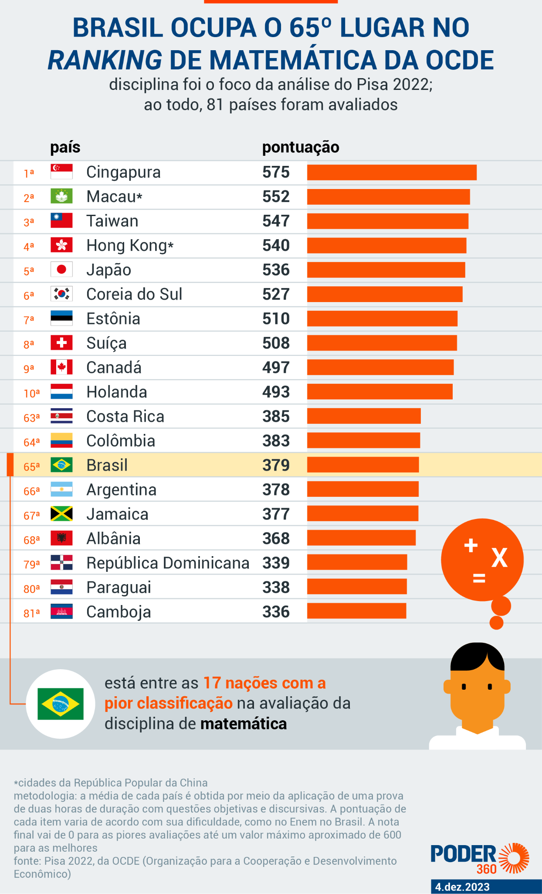
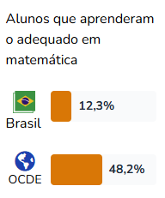
O desafio da Matemática
O Brasil ocupa a posição 65º de 81 países analisados no ranking de matemática da OCDE.
Em 20% dos municípios do Brasil, alunos do 5º ano da rede pública não sabem somar moedas de R$ 0,50 ou converter 1 hora em minutos.
FONTE: Saeb (2023)
1
CINGAPURA
2
MACAU
3
TAIWAN
4
HONG KONG
5
JAPÃO
8
CORÉIA DO SUL
Texto texto
7
ESTÔNIA
8
SUÍÇA
9
CANADÁ
10
HOLANDA
…
65
BRASIL
FONTE: QEdu (2023)
FONTE: INEP (2023)

Slide 13


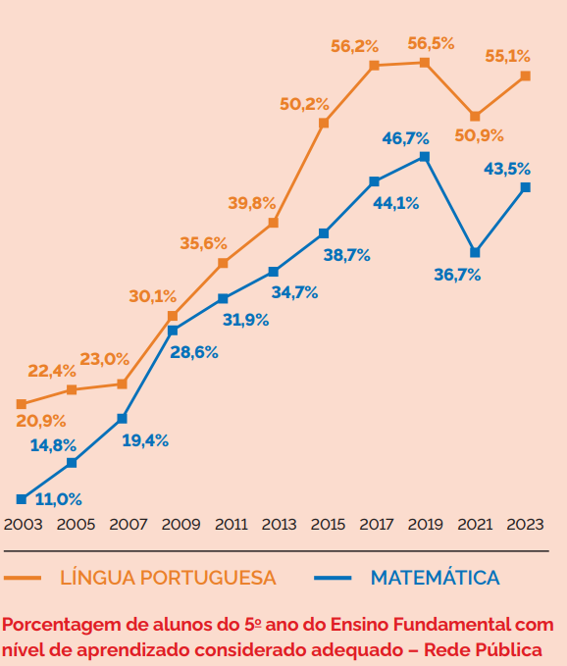
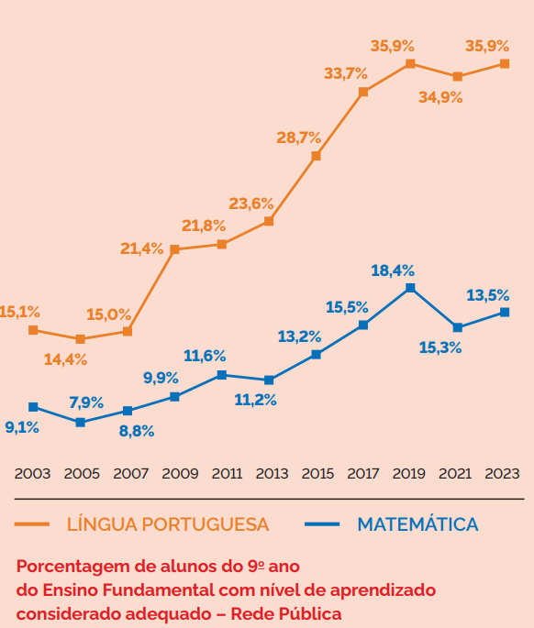
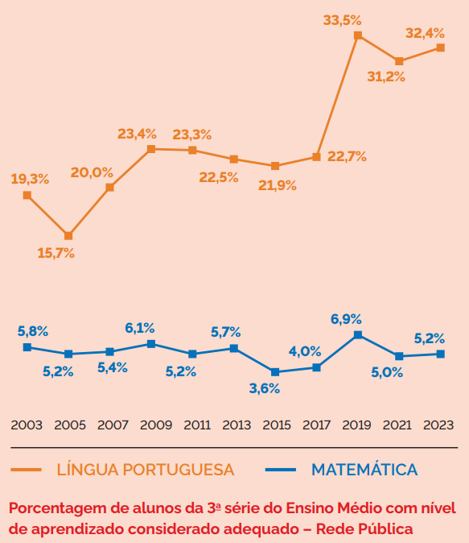
A aprendizagem em Matemática diminui ao longo da trajetória escolar. A transição entre Anos Inicias e Anos Finais é o ponto mais sensível, chegando ao Ensino Médio com baixa consolidação de aprendizagem.
Fonte: INEP, Saeb 2023

Slide 14
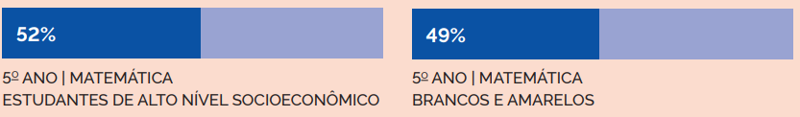
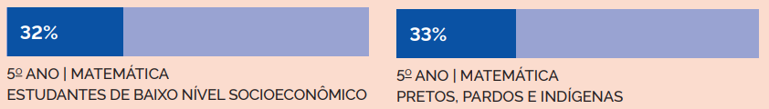
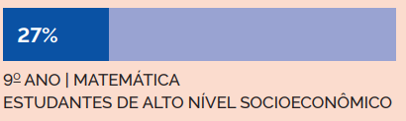
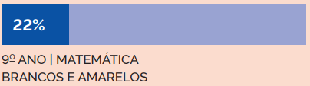
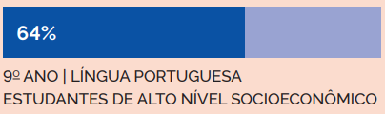
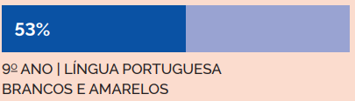
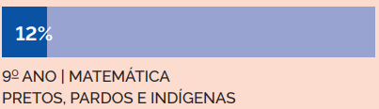
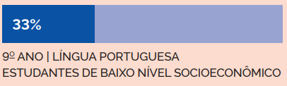
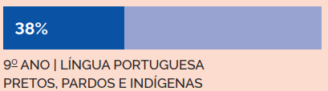
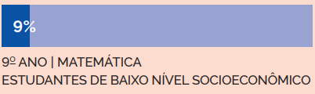
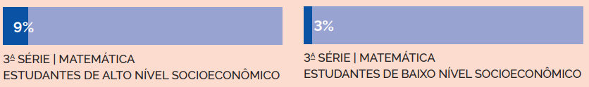
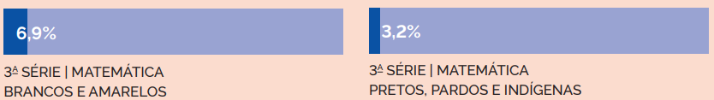
Desigualdades socioeconômicas e raciais se manifestam na aprendizagem e exigem ações ao longo de toda a trajetória escolar.
Estudantes de nível socioeconômico mais alto, bem como estudantes brancos e amarelos, apresentam níveis mais elevados de aprendizagem.
Comparativo com Língua Portuguesa, 9º ano
Fonte: INEP, Saeb 2023

Slide 15
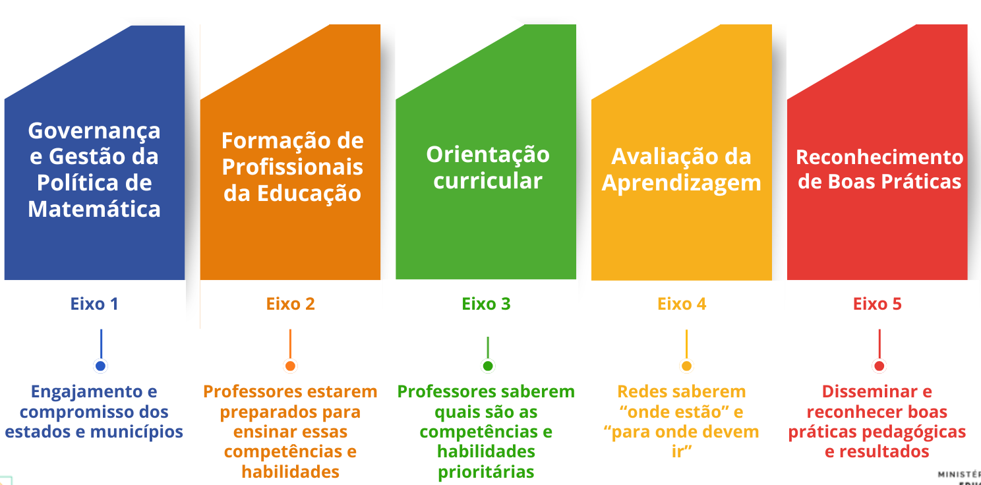
A visão de uma Política de Estado

Slide 16
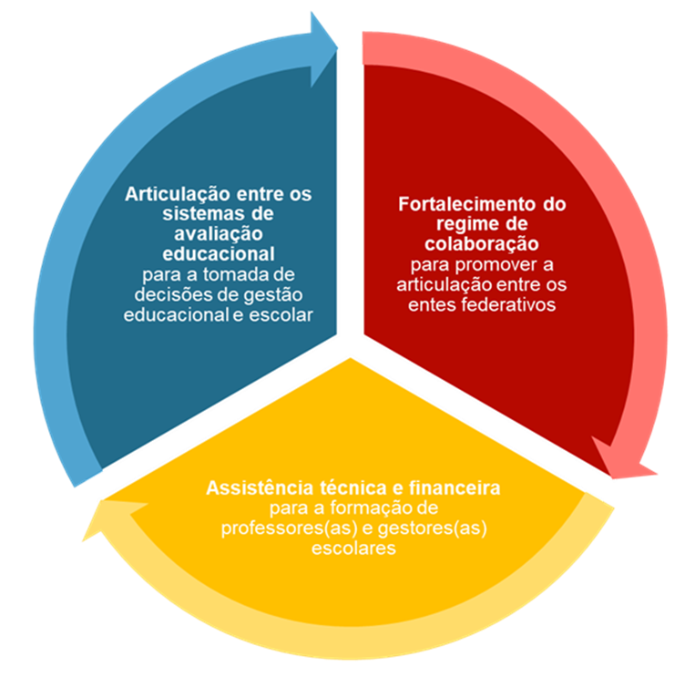

Slide 17

73%
das redes municipais
aderidas ao
4.188 municípios
26 UFs

Slide 18
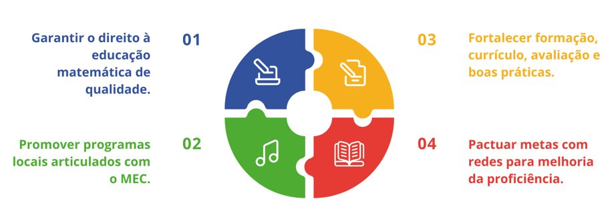

Slide 19

O Compromisso Nacional Toda Matemática tem como objetivo fortalecer a aprendizagem matemática na educação básica por meio de ações estruturadas entre União, Estados e Municípios. O MEC oferecerá apoio técnico a fim de apoiar os entes subnacionais na estruturação de ações estratégicas localmente. Ainda antes do período de adesão, foram realizados:
Guia de Governança
Instituição das Redes de Governança (Comat e Renamat)
Diagnósticos da Matemática nos Estados
Escuta Nacional de Professores(as) que ensinam Matemática
Notes:
TEMPLATE

Slide 20


Publicação do .GUIA DE GOVERNANÇA.
Documento orientador para implementação do CNTM
Contribui para planejamento estratégico das redes
Define estratégias de governança, monitoramento e articulação
Apoia estados e municípios na gestão das ações de matemática
Fortalece a implementação do Compromisso
ACESSE O GUIA AQUI!

Slide 21

Diagnóstico da Matemática nos Estados
O diagnóstico consistiu em um levantamento das condições do ensino de matemática nas redes estaduais de educação.
A ação teve como objetivo identificar desafios, necessidades formativas dos professores, práticas pedagógicas e resultados de aprendizagem dos estudantes, a partir da análise de dados educacionais e das políticas já existentes nos estados.
Esse diagnóstico permitiu orientar a construção de estratégias e ações do Compromisso Nacional Toda Matemática, garantindo que as iniciativas fossem baseadas nas necessidades reais das redes de ensino.
ACESSE OS DIAGNÓSTICOS!
Notes:
TEMPLATE

Slide 22

Escuta Nacional de Professores e Professoras que ensinam Matemática

Slide 23
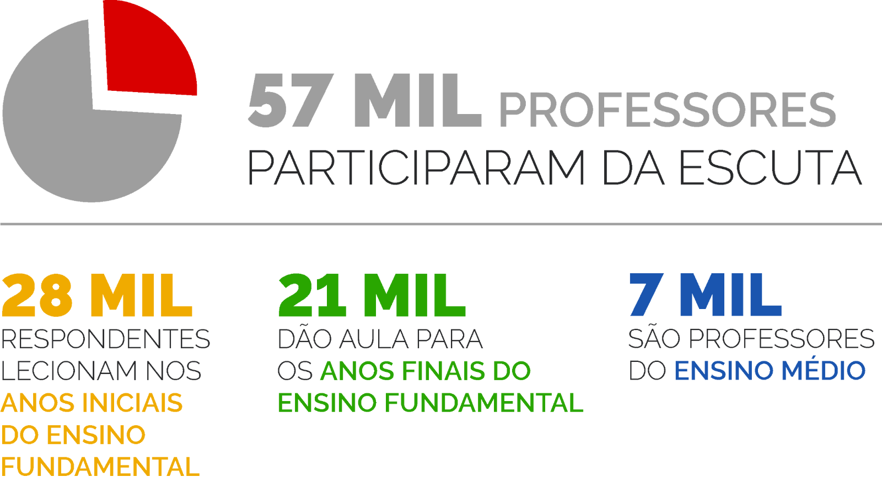
(14%)
(19%)
(6%)

Slide 24
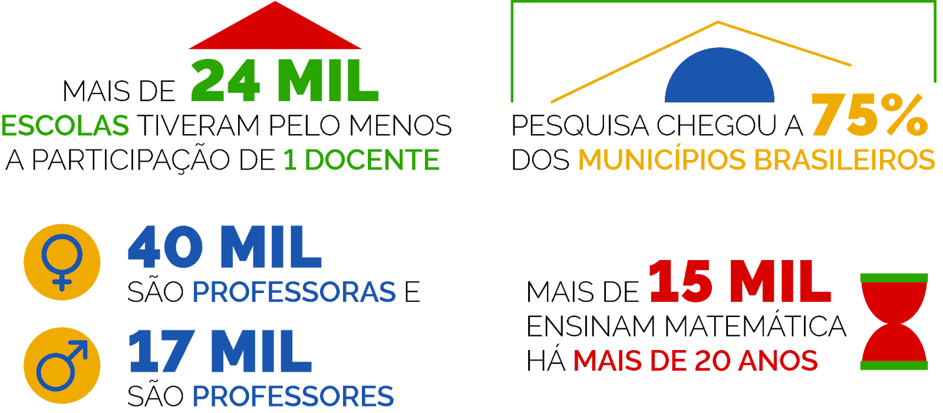

Slide 25

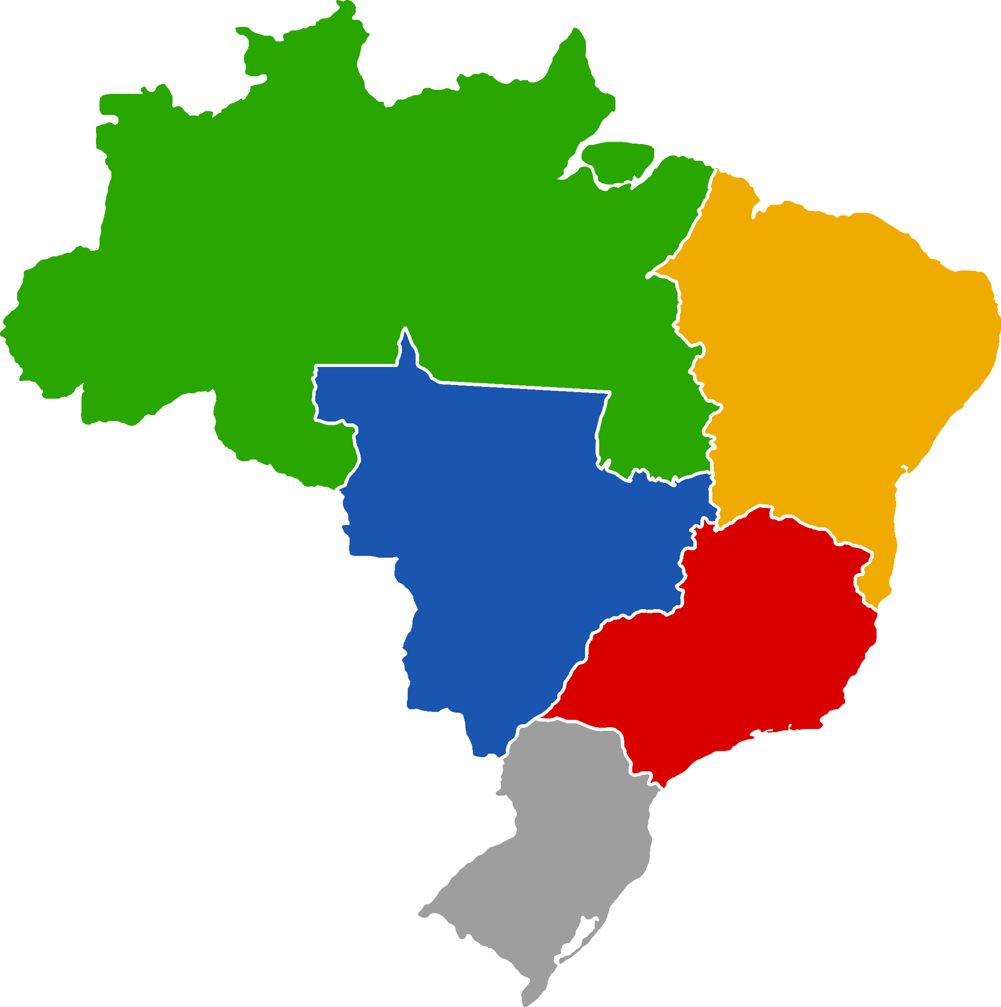
Amostra representativa
Amostra representativa considera os estratos de região e dependência administrativa, para garantir análises comparáveis e estatisticamente robustas
MEC realizou monitoramento do engajamento durante o período de mobilização para a escuta

Slide 26
A Escuta indica que alinhar a formação aos interesses docentes potencializa a participação e que a Matemática é uma carência sobretudo nos Anos Iniciais
Alto interesse por formação aplicada à prática.
(~80% manifestam grande interesse em oficinas práticas
com experimentação de atividades de sala de aula).
Valorização de trocas entre pares.
(70% desejam participar de redes de compartilhamento de práticas).
Busca por aprofundamento do conhecimento matemático.
(58% nos AI, 65% nos AF e 66% no EM).
Carência de formação para professores dos Anos Iniciais.
(entre 2024 e 2025, ~26% não realizaram nenhuma atividade formativa focada no ensino de matemática).

Slide 27
A Escuta evidencia que a articulação com a formação inicial é estratégica para a política
A formação inicial é percebida como parcialmente suficiente.
(consideram que alcançaram visão aprofundada da matemática 40% dos docentes dos anos iniciais e 70% dos anos finais e do ensino médio.)
Há lacunas no conhecimento pedagógico do conteúdo.
(~20%, nos anos iniciais, se sentem muito bem preparados para ensinar matemática; ~50% nos anos finais e no ensino médio).
Há também demanda por maior aprofundamento matemático.
(60% dos professores têm interesse em aprofundar conhecimentos específicos na área).

Slide 28
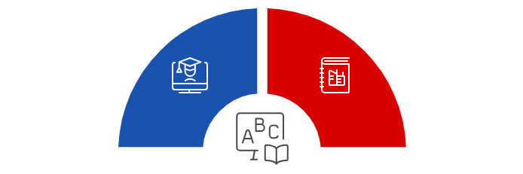
2
6
CADERNOS PARA FORMAÇÃO DE PROFESSORES DOS
ANOS INICIAIS DO
ENSINO FUNDAMENTAL
CURSOS PARA PROFESSORES
DISPONÍVEIS
NO AVAMEC

Slide 29


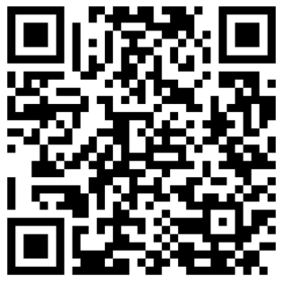

CURSOS PARA .PROFESSORES DE MATEMÁTICA.
DA EDUCAÇÃO BÁSICA
+ 90 horas de formação para potencializar o ensino da matemática!
Música e matemática: uma harmonia perfeita
Letramento matemático na Educação Infantil
Curso de férias Mentalidades Matemáticas
Mentalidades Matemáticas na sala de aula
Conhecendo as Mentalidades Matemáticas
ACESSE OS CURSOS NO
Matemática antirracista

Slide 30


CURSOS PARA .PROFESSORES DE MATEMÁTICA.
DOS ANOS INICIAIS
+ 60 horas de formação que para o ensino de Matemática nos Anos Iniciais!
Matemática nos Anos Iniciais do Ensino Fundamental
5 unidades temáticas:
Números e Operações
Avaliação formativa
Geometria
ACESSE O CURSO NO
Probabilidade
e Estatística
Grandezas
e Medidas

Slide 31

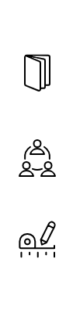
MATERIAIS PARA A .FORMAÇÃO DE MATEMÁTICA.
DE PROFESSORES DOS ANOS INICIAIS
Os materiais incluem:
Discussão teórica
Apresenta discussões teóricas dos conceitos abordados, alinhado às orientações da Base Nacional Comum Curricular (BNCC)
Orientação metodológica
Fornece orientações metodológicas de como colocar as habilidades em prática no ensino da matemática
Sugestão de materiais
Inclui sugestões de materiais e recursos para apoiar o desenvolvimento da compreensão matemática das crianças

Slide 32
Nossos .PRÓXIMOS PASSOS.
Lançamento de guias de apoio técnico
Guia de Formação Continuada
Guia de Orientação Curricular e Avaliação
Guia para Consolidação de Implementação do CNTM
Iniciativas voltadas ao eixo de formação
Diálogo com CNE: revisão das diretrizes dos cursos de Licenciatura em Matemática
Curso de formação de professores do 5º e 6º ano: 100 vagas por UF
3ª Olimpíada de Professores de Matemática (OPMbr). Edição Anos Finais – 01/04
5º Olimpíada Brasileira de Matemática das Escolas Públicas (OBMEP) Mirim – 28/04

Slide 33
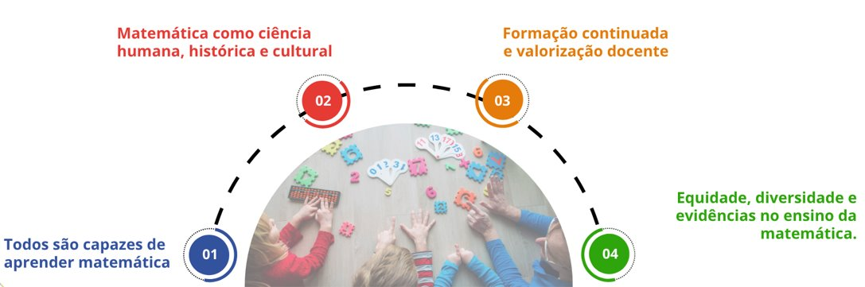

Slide 34



A pluralidade das adolescências
Momento singular de desenvolvimento físico, emocional, intelectual, social e cultural, justamente porque estão em plena transição da infância para a adolescência.
Essa é uma etapa da vida que envolve questões biológicas, mas também construções socioculturais.
Segundo período de maior plasticidade cerebral.
Transição na escolarização: chegada ao 6º ano e a saída para o Ensino Médio.

Slide 35
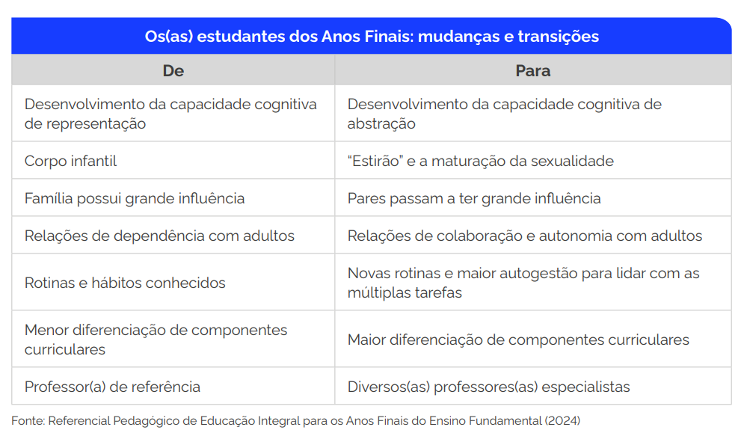
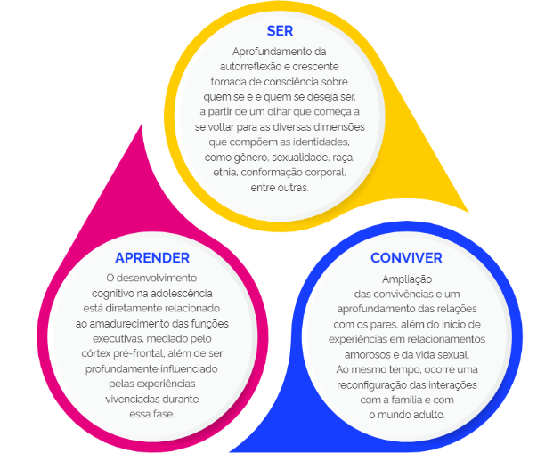
O que sabemos sobre as transições que estão atravessando?
Notes:
Integralidade do sujeito

Slide 36





Como os estudos sobre desenvolvimento adolescente podem apoiar o trabalho pedagógico realizado na escola?
Superar visões 'adultocêntricas" sobre os(as) adolescentes;
Reconhecer as transformações biológicas e cognitivas que ocorrem na adolescência e como elas impactam o comportamento, as emoções e a aprendizagem;
Conhecer as ciências da aprendizagem e neurociência para entender as particularidades do desenvolvimento dos(as) adolescentes e oferecer estratégias de ensino mais eficazes e adequadas;
Compreender marcadores sociais que atravessam a vida dos(as) adolescentes e alguns de seus impactos.

Slide 37
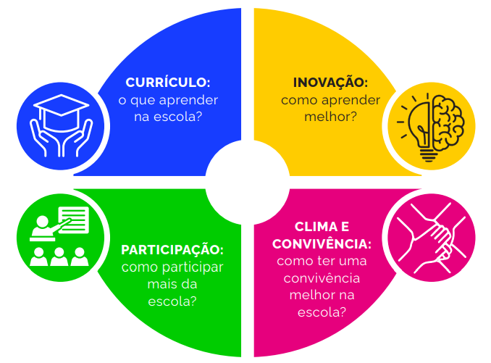
Uma agenda histórica, que se abriu a partir de escutas abertas dos sujeitos, com mediação orientada
Mais de 2,3M de adolescentes participantes.
Mais de 20 mil escolas mobilizadas em todo o país.
Notes:
Começamos o desenvolvimento d apolítica com a escuta, foram + de 20mil estudantes. Em Alagoas (AL) a participação das redes municipais foi também muito significativa, engajando 56% das matrículas
Convite a quem não fez, fazer.
Infos no site. Materiais para realização
Inseirr nos planejamento do iníco do ano que vem

Slide 38
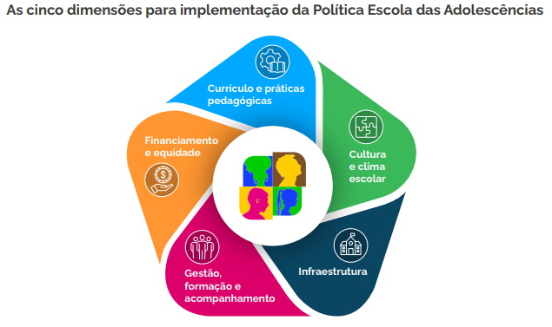

Slide 39
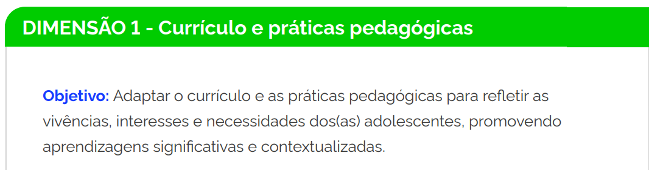

Desenvolvimento curricular
Práticas inovadoras
Avaliação
Plano de formação continuada: professores e gestores
Recomposição das aprendizagens

Slide 40


Organização Curricular e Pedagógica
Os CICs incluem sequências didáticas propostas para os períodos letivos do ano, considerando:
As habilidades prioritárias das áreas de conhecimento de Matemática, Ciências da Natureza, Linguagens e Ciências Humanas;
A organização de cada Clube como componente curricular, com, no mínimo, um tempo de aula semanal;
As singularidades da adolescência e o reconhecimento das formas específicas de vivenciar essa fase da vida;
A ampliação do olhar sobre as propostas e as práticas pedagógicas;
A intencionalidade educativa, contribuindo para a estruturação de um currículo voltado para as adolescências

Slide 41
INDICADORES: DIMENSÃO 1 - Currículo e práticas pedagógicas
Proporção de estudantes frequentes às aulas dos Anos Finais do Ensino Fundamental previstas no calendário letivo anual.
Proporção de Projetos Político Pedagógicos atualizados de acordo com os fundamentos, premissas e diretrizes da rede de ensino e da Escola das Adolescências.
Proporção de aulas dadas com utilização de metodologias ativas nas turmas de Anos Finais do Ensino Fundamental.
Implementação dos Clubes de Letramentos propostos pela Política Nacional Escola das Adolescências na parte diversificada do currículo.
Proporção de temáticas de diversidade e cidadania presentes no currículo dos Anos Finais da rede aplicadas nas práticas pedagógicas em sala de aula.
Proporção de estudantes dos Anos Finais participantes em avaliações diagnósticas por escola, por regional (se houver) e na rede considerando os anos abrangidos.
Proporção de estudantes dos Anos Finais participantes em avaliações formativas por escola, por regional (se houver) e na rede considerando os anos.
Proporção de estudantes dos Anos Finais em cada nível da escala de proficiência da avaliação externa aplicada.
Proporção de docentes participantes de formação continuada considerando o Plano de Formação definido para a implementação da Escola das Adolescências.
Proporção de estudantes em distorção idade-série.

Slide 42
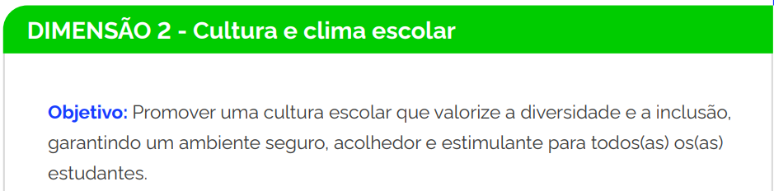

Respeito à diversidade e valorização das diferenças
Escuta e participação estudantil
Bem-estar
Cultura de paz e mecanismos de gestão de conflitos
Participação das famílias e comunidade
Apoio às transições

Slide 43
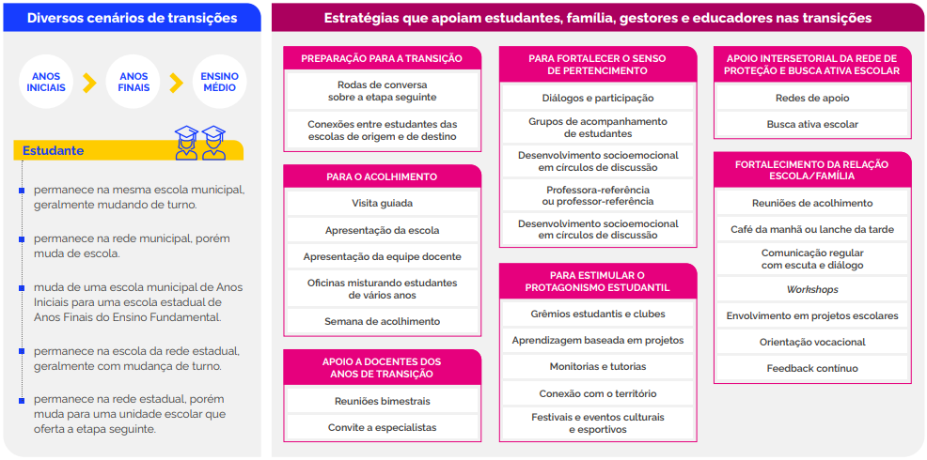

Slide 44
INDICADORES: DIMENSÃO 2 - Cultura e clima escolar
Proporção de estudantes dos Anos Finais satisfeitos com o ambiente escolar.
Proporção de estudantes que declararam se sentir bem na escola.
Proporção de ações preventivas contra o bullying e discriminação presentes na escola de Anos Finais.
Proporção de casos registrados de bullying e discriminação nas escolas de Anos Finais.
Proporção de eventos e atividades que promovam a integração, a colaboração e a participação dos(as) adolescentes realizados em relação ao planejado para o ano letivo.
Proporção de escolas com ações de apoio aos(às) estudantes negros, indígenas, LGBTQIAP+, com deficiência.
Ações de apoio às transições escolares.
Frequência das famílias na escola.

Slide 45
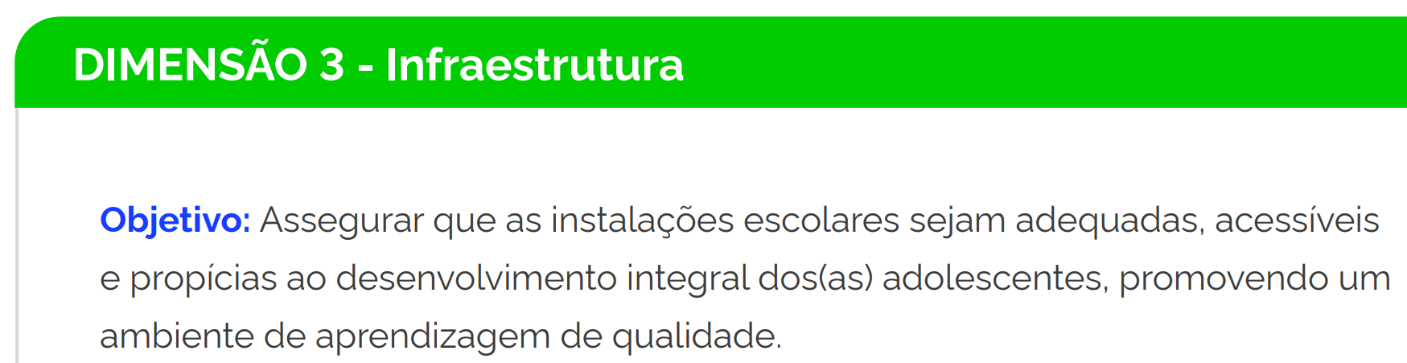
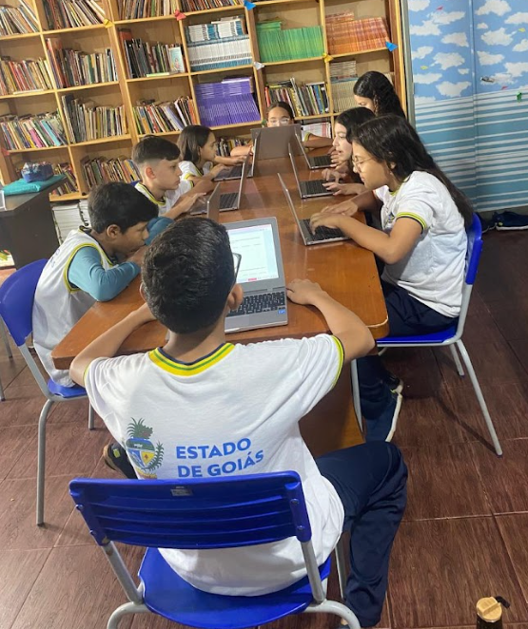
Espaços acolhedores
Acessibilidade
Diagnóstico/mapeamento das necessidades de manutenção e melhorias
Autonomia das escolas para a realização de pequenas manutenções
Formação sobre execução financeira
Protocolos de qualidade
Procedimentos para receber e avaliar demandas por recursos

Slide 46
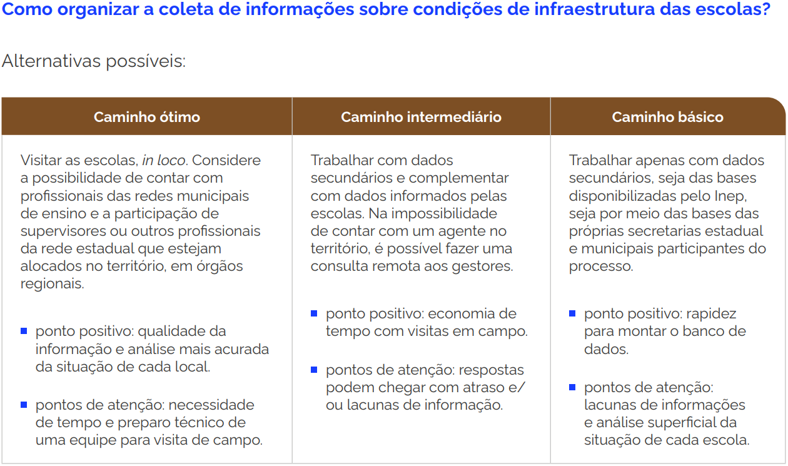

Slide 47
INDICADORES: DIMENSÃO 3 - Infraestrutura
Proporção de visitas realizadas para verificação de condições das instalações físicas em escolas dos anos finais do ensino fundamental com relação ao previsto para o ano letivo.
Proporção de escolas de Anos Finais com laboratórios de informática em funcionamento.
Proporção de escolas de Anos Finais com acesso à internet, considerando parâmetros de velocidade mínima indicados pela Estratégia Nacional de Escolas Conectadas – Enec.
Proporção de escolas de Anos Finais com acessibilidade em banheiros e áreas comuns.
Proporção de professores(as) e estudantes de Anos Finais satisfeitos com instalações físicas da escola.
Disponibilidade de recursos tecnológicos e materiais pedagógicos adequados para os(as) Adolescentes dos Anos Finais.
Adequação dos espaços para diferentes atividades educacionais.
Acessibilidade das instalações para estudantes com deficiências.
Equidade na distribuição de recursos entre escolas.
Acesso e bom aproveitamento da biblioteca, salas de leitura e sala de aula, dos equipamentos de informática e da internet.

Slide 48
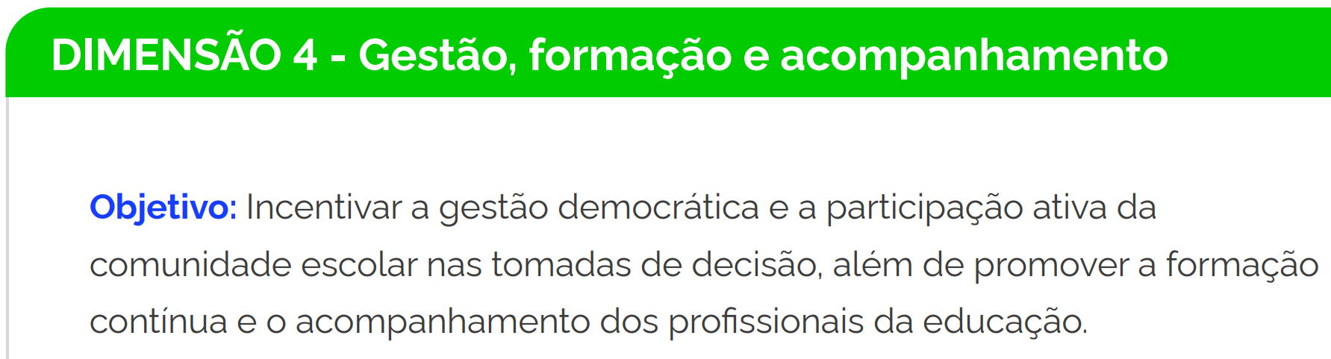
Monitoramento e avaliação
Formação continuada para professores(as), coordenadores(as) e gestores(as).
Uso de evidências de desempenho acadêmico e socioeconômicos para identificar disparidades e orientar a tomada de decisões.
Orientações para o acolhimento a professores ingressantes.
Colaboração entre escolas e professores(as) para a troca de experiências e estratégias pedagógicas bem-sucedidas.
Orientações específicas sobre etapas de implementação (aquisições, regimes, espaços, tempos, formatos) conforme estratégia da rede.

Slide 49
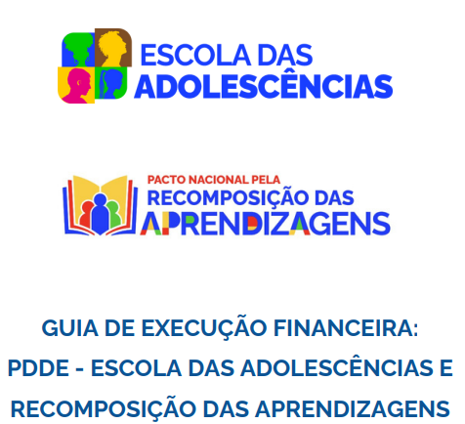

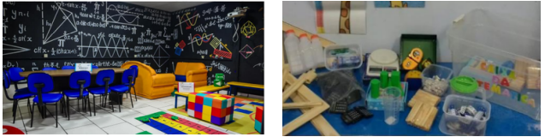
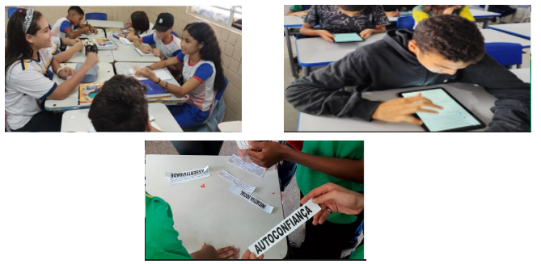
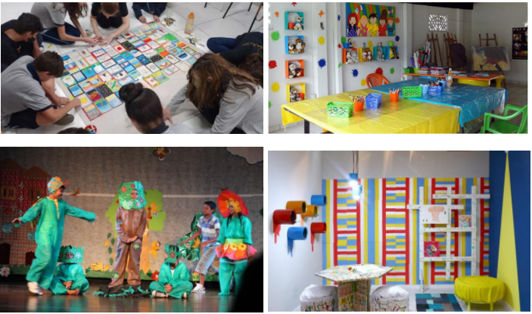
Uso dos recursos do PDDE para implementar os
Clubes de Letramentos e recompor aprendizagens

Slide 50
INDICADORES: DIMENSÃO 4 - Gestão, formação e acompanhamento
Percentual de gestores(as) escolares dos Anos Finais com formação específica em temáticas da Escola das Adolescências, considerando cursos de atualização e formações continuadas.
Percentual de diretores(as), coordenadores(as) e professores(as) alocados(as) de acordo com critérios de competência técnica, experiência e perfil adequado às especificidades dos Anos Finais.
Percentual de gestores(as) escolares dos Anos Finais que participam regularmente de formações continuadas, com acesso equânime garantido.
Percentual de representatividade de diferentes grupos sociais, como gênero, raça, etnia e pessoas com deficiência nos cargos de gestão escolar, em relação à proporção desses grupos na comunidade escolar.
Percentual de gestores(as) e professores(as) que acessam, compreendem e utilizam os indicadores oficiais de avaliação escolar e da rede de ensino para planejamento e tomadas de decisão pedagógicas e administrativas.

Slide 51
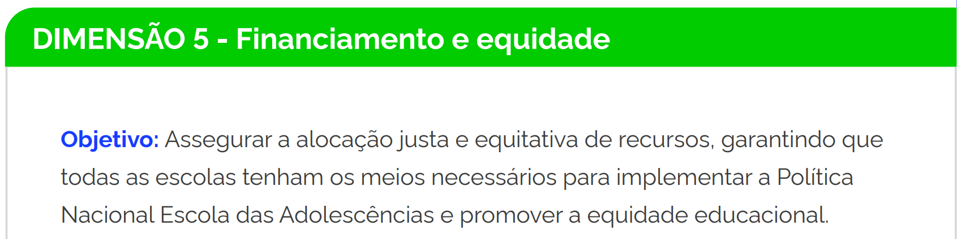
Orientação, transparência e prestação de contas: eficiência, eficácia, qualidade e equidade.
Orçamento participativo com a comunidade.
Identificar e acessar fontes de recursos adicionais (financeiros ou não), como parcerias.
Apoiar, de forma prioritária, ações que tenham como foco garantir acesso, permanência e aprendizagem de grupos mais vulneráveis.
Destinar recursos e suporte técnico para escolas em situação de vulnerabilidade.
Ter e oferecer informações sobre o custo anual por aluno, observando a prioridade dada a cada componente de despesa, para ampliar a compreensão sobre os elementos presentes.

Slide 52
INDICADORES: DIMENSÃO 5 - Financiamento e equidade
Proporção de escolas com repasse do Programa Dinheiro Direto na Escola em dia.
Proporção de escolas com prestação de contas em dia.
Proporção de recursos destinados à programas específicos de inclusão na rede.
Adequação dos recursos financeiros às necessidades das escolas.
Proporção de recursos financeiros distribuídos entre as escolas com base nas necessidades específicas de cada unidade, considerando fatores como número de alunos, infraestrutura, e vulnerabilidade socioeconômica.
Percentual de escolas ou instituições que têm acesso aos financiamentos e subsídios de acordo com critérios de equidade, considerando fatores como localização geográfica, vulnerabilidade socioeconômica e demandas específicas.

Slide 53



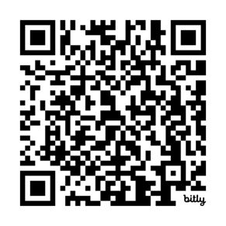


PARA SABER MAIS
Portal: bit.ly/escoladasadolescencias
@terezzafariass
Escola das
dolescências

